Slide 1
Езици за програмиране
Доц. Емил Хаджиколев
Проф. Елена Сомова

Slide 2
Компютърно програмиране
Езици за програмиране, нива на езиците за програимране и парадигми на програмирането
Среди за разработка
Видове програми и приложения
Транслатори - компилатори и интерпретатори

Slide 3
Компютърно програмиране
Компютърно програмиране = програмиране
Програмирането е процес на създаване на компютърна програма;
Програмата решава някаква задача или по-сложен проблем;
Решението се описва във вид на команди, които могат да се изпълняват автоматизирано (от компютър) и които са написани на език за програмиране;
Програмирането е част от процеса по разработка на софтуер.

Slide 4
Основни дейности в софтуерния процес (1)
Софтуерният процес включва множество дейности като:
Анализ на проблема и изисквания към решението му – възможно е да има множество решения, но едно да е по-подходящо.
Описание на проблема – с цел съгласуване изискванията на поръчителя и това което изпълнителя (човек или фирма) е разбрал.
Разработване на проект за реализацията – при по-сложни проблеми създаването на проект е задължително… В проекта се описват използваните:
архитектури – отделните модули и компоненти на приложението, и начините на интеграцията им;
технологии – стандартни готови решения – библиотеки, програми или по-сложни приложения;
техники за програмиране (не винаги) – специални начини за писане на кода на програмата – стил, шаблони (за дизайн), специфични изисквания…
и др.

Slide 5
Основни дейности в софтуерния процес (2)
Още дейности:
Предварително проектиране на по-сложни алгоритми (ако има такива).
Разработване на алгоритми – написването (кодирането) им на език за програмиране – това включва разработката както на алгоритми решаващи отделни задачи, така и на цялостното решение.
Тестване на алгоритмите, модулите, компонентите и цялостната реализация…
… и съответно отстраняване на грешките.
Създаване на документация за потребителите на софтуера.
Поддръжка – промени по кода, администриране (при необходимост)…
И др.

Slide 6
Езици за програмиране
Езиците за програмиране (ЕП) са изкуствени езици.
(Както естествените езици ЕЕ) ЕП притежават правила за описание на различни видове езикови конструкции (наричани команди, операции или инструкции – съответни на изречения в ЕЕ), разбираеми от компютъра (процесора).
Алгоритмите се описват като последователност от команди на ЕП.
Има различни видове алгоритми: за изчисление, работа с данни, управление и работа с периферни устройства – монитори, принтери, клавиатури, мишки, сензорни екрани и мн. др.

Slide 7
Алгоритми
Алгоритъм: описание на последователност от действия, които решават определена задача или клас от задачи.
Алгоритмите може да се представят
графично – по специални правила за изобразяване на различни елементи
да бъдат описани на естествен език
записани на компютърен език
За да бъдат разбираеми за компютърна система, алгоритмите трябва да бъдат написани на машинен език за определен вид процесори.

Slide 8
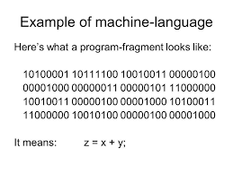
Нива (поколения) на езиците за програмиране (1)
Машинни езици (първо ниво – 1940 г. – първите модерни компютри) – програмите се описват като последователност от нули и единици (двоичен код), съдържащи директни команди (инструкции) за конкретен тип процесори. Всеки процесор съдържа стандартен основен набор от възможни инструкции, чрез които може да се създават всякакви по-сложни конструкции.

Slide 9
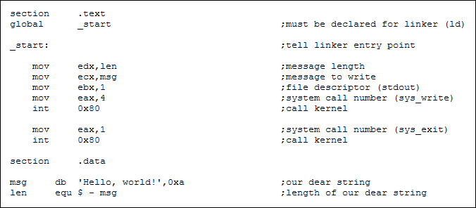
Нива (поколения) на езиците за програмиране (1)
Асемблерни езици (второ ниво – 1950 г.) – имената на инструкциите се представят чрез символни (мнемонични) кодове; данните могат да се представят като текст, десетични или шестнадесетични числа. По-лесни са за програмистите (спрямо машинните езици), но все още доста трудни.

Slide 10
Нива (поколения) на езиците за програмиране (2)
Високо ниво (трето) – машинно независими езици
Кодът за създаване на програмите съдържа инструкции, които се доближават до естествен език.
ЕП има формализиран синтаксис – правила за писане на кода.
Относително лесно се създават програми.
За да бъдат разбрани от компютър, програмите трябва да бъдат преведени – транслирани – на машинен език. За целта се създават специализирани транслиращи програми – компилатори и интерпретатори – които превеждат кода до специфичен за конкретен процесор машинен език.
Притежават възможности за създаване на абстракции (процедури, обекти и др.), които могат да бъдат използвани многократно.
В това ниво са по-широко използваните езици за програмиране, като някои от тях притежават и елементи от следващото ниво.

Slide 11
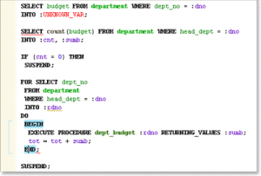
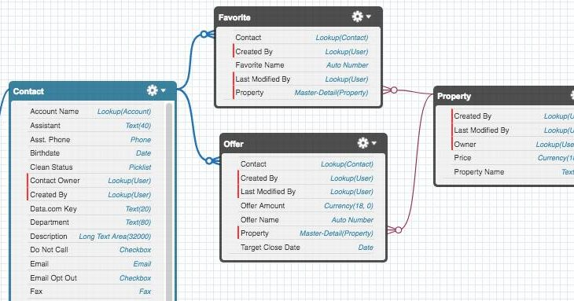
Нива (поколения) на езиците за програмиране (3)
Четвърто ниво – ориентирани към решението на сложни задачи в определена предметна област. Като основа за програмирането се поставя семантиката (смисъла) на проблемите които се описват. Основават се върху автоматизирането на дейности, които могат да бъдат описани чрез диаграми по специализирани нотации – диаграми за управление на работни потоци (data flow diagrams), entity relationship (в областта на базите от данни) и др. Включват среда за разработка, обектно-ориентирани езици, бази от данни и други инструменти. Съдържат множество основни елементи за съответната област и правила за работа с тях. Видове:
Дизайнер на бази от данни (database design tools, database modeler)
Генератор на доклади и справки (reports) от един или повече източници на данни;
Управление на данни – използват се команди за (задаване на бизнес-работна логика върху данните), статистически анализи и справки;
Управление на бизнес процеси и др.

Slide 12
Нива (поколения) на езиците за програмиране (3)
Пето ниво – езици свързани с обработка на знания и изкуствения интелект.

Slide 13
Парадигми на програмирането
Начините на писане на код са се изменяли във времето. Съществуват различни подходи (парадигми) за създаването на програми:
Програмиране чрез задаване на инструкции към процесора - машинен код и асемблерни езици
Процедурно програмиране;
Обектно-ориентирано програмиране;
Функционално програмиране;
Логическо програмиране.
Някои ЕП поддържат едновременно различни начини за програмиране – процедурно, обектно-ориентирано и функционално. Програми на такива ЕП могат да бъдат написани, изцяло в един стил (например в процедурен или обектно ориентиран) или като комбинация от части в различни стилове.

Slide 14
Процедурно програмиране
Кодът за създаване на програмите съдържа команди, които се доближават до ЕЕ.
Решенията на проблемите (алгоритмите) се описват стъпка по стъпка.
Част от стъпките могат се описват като подалгоритми-процедури, които могат да се извикват и изпълняват многократно.
Процедурите работят с параметри, глобални и локални данни.
Езици: FORTRAN, ALGOL, COBOL, Basic (не се ползва), Pascal (не се ползва), C, C++, Python, Perl, PHP, Visual Basic, Java, JavaScript, C# и мн.др.

Slide 15
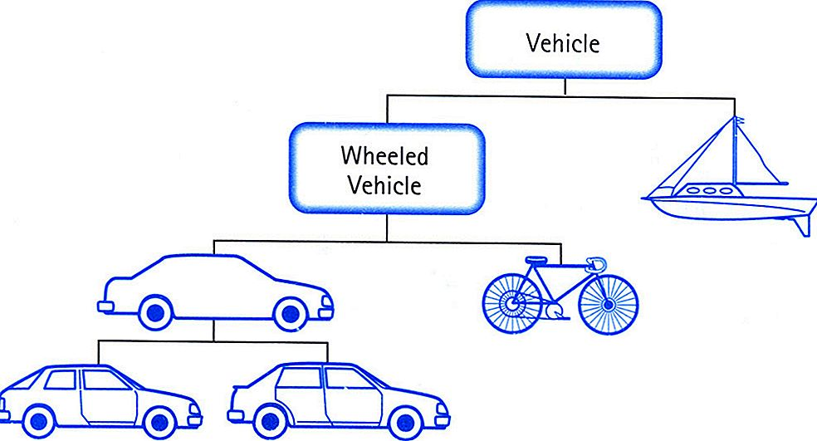
Обектно-ориентирано програмиране
Различна концепция за създаване и структуриране на програми.
Всеки обект (понятие, процес, модел...) от реалния свят се описва чрез множество от физически и функционални характеристики (реализирани като полета и методи – описващи, съответно, данни и действия върху данните).
Обектите комуникират помежду си чрез изпращане на съобщения (извиквания на методи).
Езици: C++, Python, Ruby, PHP, Visual Basic, Java, JavaScript, C# и мн.др.

Slide 16
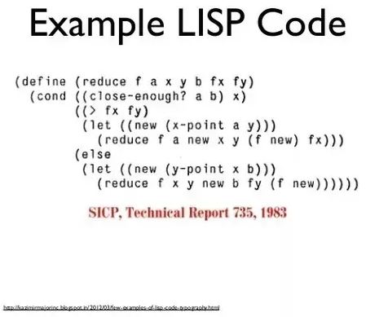
Функционално програмиране
Алгоритмите се описват чрез функции.
Базира се на математическата теорията за функции и ламбда(ג) изчисления.
Една функция се задава като израз, в който участват примитивни и сложни функции.
В зависимост от стойностите на аргументите, функциите получават различни оценки (стойности).
Аргументите могат да бъдат функции (включително анонимни).
Често се използват рекурсивни извиквания на функции – създават се елегантни решения на сложни задачи (което обаче изисква много системни ресурси).
Езици: LISP, Haskell, Perl, Python, PHP, F#, C++, Java, C#, R, JavaScript и др.
Възможностите за функционално програмиране не са налични от първите версии за някои от езиците.
2 + 4 + 6 + 8 + 10 vs.
(+ 2 4 6 8 10)
f’(x)=2*x² , ако f(x)=x³
функция с параметър функция
функция, връщаща като резултат функция (анонимна функция)

Slide 17
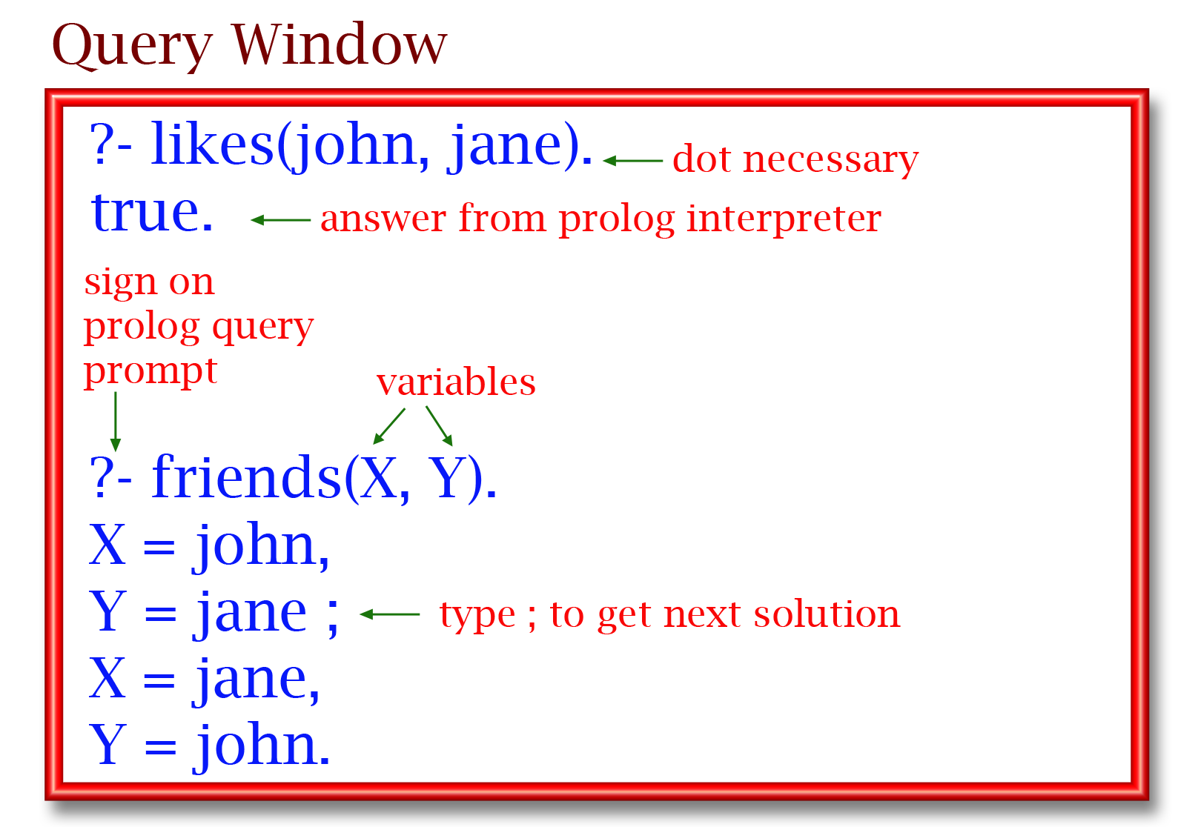
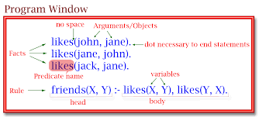
Логическо програмиране
Базира се на обработката на знания/факти.
За дадена предметна област се описват факти и правила за обектите и взаимоотношения между тях.
Върху така създадената база от знания (семантична мрежа) се задават въпроси.
Език: Пролог

Slide 18
Компютърни езици и езици за програмиране
Има компютърни езици, които не са ЕП (но понякога се наричат така) – с тях не може да се описват алгоритми:
Маркиращи (Markup) езици HTML, XML – описание на структура, съдържание и семантика на документи.
Езици за описание на стилове на документи – CSS, XSL…
Езици за работа с бази от данни – SQL и др.

Slide 19
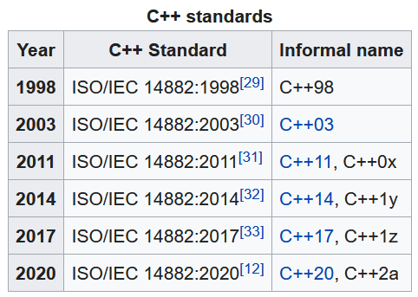
Стандарти и версии на езиците
За някои от компютърните езици съществуват ISO стандарти – C, C++, C#, JavaScript, Prolog, SQL. Такива езици се имплементират (реализират) от различни разработчици.
Други езици – Java, PHP и др. имат един основен разработчик.
Версии на C++: C++11 (ISO/IEC 14882:2011), C++14 (ISO/IEC 14882:2014), стандартът C++17 се разработва и едновременно с това се имплементира.

Slide 20
Скриптови езици
Обикновено, текстовия (сорс) код на програма се компилира, при което се създава изпълним код за конкретна операционна система и за конкретен процесор (8-, 16-, 32- или 64-битов). Изпълнимият код може да се изпълнява самостоятелно и независимо от сорс кода, чрез който е създаден.
Скриптови езици са езици, които се изпълняват без да се компилират. Такива обикновено са уеб езиците – PHP, Python, Perl, Ruby, JavaScript, R и др.
Вместо компилатор, при скриптовите езици, е необходим интерпретатор, обикновено, вграден в браузър (JavaScript) или в сървър (за всички описани).
Кода на скриптовите езици се вгражда в други езици (HTML) и служи за автоматизиране на различни дейности.

Slide 21
Интегрирани среди за разработка (1)
IDE – Integrated Development Environment
Средите за разработка улесняват множество аспекти на софтуерния процес:
Моделиране
Програмиране
Тестване
Създаване на документация и др.

Slide 22
Интегрирани среди за разработка (2)
Основни характеристики:
работа с различни ЕП;
управление на множество проекти;
работа с бази от данни;
текстов редактор на кода с вграден анализатор, който:
с цел по-добра четимост на кода оцветява по различен начин различните елементи от кода (величини, подпрограми, методи, ключови думи и др.);
по време на писане предлага автоматично довършване на думи (autocomplete) в зависимост от контекста;
предупреждава за възможна неправилна работа на кода, синтактични грешки и др.;
лесно стартиране на приложенията;
автоматизирана работа с кода – преформатиране по определени стандартни правила за писане, автоматично добавяне на елементи и др.;
инструменти за дебъгване, работа в екип, готови шаблони за приложения и др.

Slide 23
Конкретни среди за разработка
Microsoft Visual Studio – за работа с реализирани от Microsoft продукти – Visual C++, Visual C#, Visual F#, Visual Basic, SQL Server и др. (като JavaScript, Python)
NetBeans – Java, HTML5, JavaScript, PHP, C, C++
Eclipse – Java, C, C++, JavaScript, PHP, Perl, Prolog, Python, R, Ruby
Android Studio – разработка на мобилни приложения
и др.
Средите за разработка притежават възможности за добавяне на plugin-и, улесняващи създаването на специфични приложения.

Slide 24
Програми и приложения
Програмите (program) реализират решението обикновено на един проблеми.
Приложенията (application) решават множество логически-зависими проблеми в дадена предметна област.
Може да се реализират като структурно-независими един от друг модули. При уеб приложенията, например, работната им логика е в самостоятелни уеб страници, които обаче работят с обща база от данни;
Може да са обединени в по-голяма програма – например, десктоп приложение с меню за достъп на потребителя до различни дейности .
Програмите обикновено се състоят от един модул и имат една входна точка за начало на изпълнението си. Приложенията може да се състоят от много модули, които работят заедно; може да имат различни входни точки и различните модули може да са написани на различни езици.

Slide 25
Видове програми и приложения
Конзолни;
Десктоп приложения с графичен потребителски интерфейс (GUI);
Уеб приложения (сайтове);
Мобилни;
и др.

Slide 26
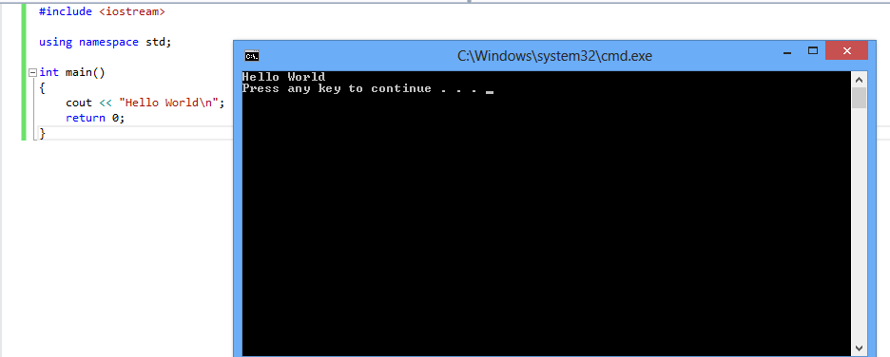
Конзолни програми

Slide 27
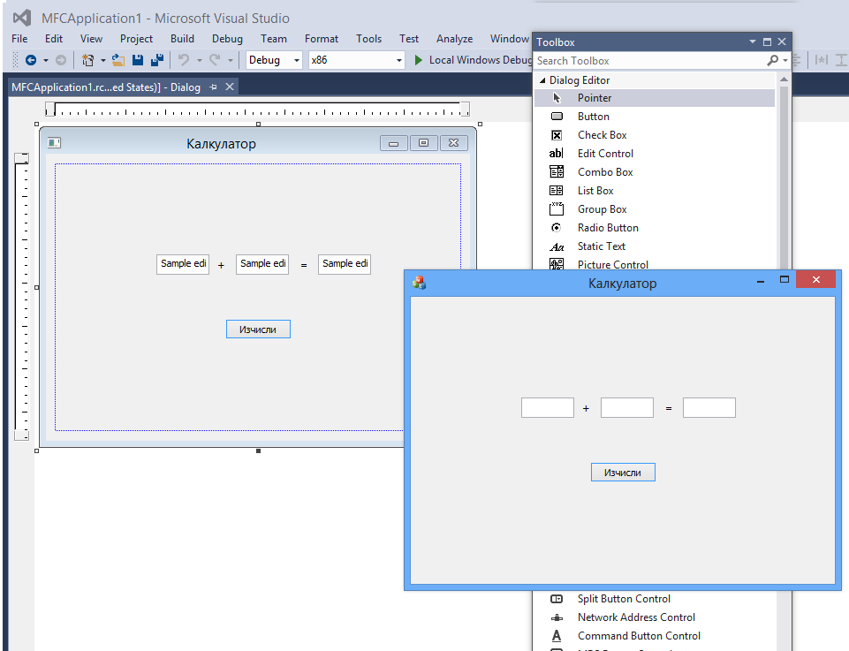
Десктоп приложения с графичен потребителски интерфейс (GUI)
В средите има визуален редактор за избор на компоненти и настройване на характеристиките им, задаване на действия при събития – като, например, натискане на бутон.

Slide 28
Уеб и мобилни приложения
Примери!

Slide 29
Транслатор (1)
translator – преводач.
Транслаторът е специална програма.
В компютърните езици, транслаторът (обикновено) превежда от език на високо ниво (C++) към машинен език (на първо ниво).
Машинният език
е специфичен за всеки процесор;
състои се от фиксирано множество машинни инструкции (към процесора);
машинните инструкции работят с данни;
инструкциите и данните се описват в двоичен вид (с нули и единици).
Една програма написана на език от високо ниво може да бъде транслирана за различни машини чрез специфични транслатори.
т.е. всяка конструкция на език от високо ниво, конкретен транслатор (за дадена машина) автоматично превежда до няколко съответни машинни инструкции (и данни към тях).

Slide 30
Транслатор (2)
По общо:
Транслаторът превежда програми, написани на един ЕП (наречен входен) в програми на друг език (изходен).
Не е задължително изходните програми да съдържат инструкции за физическа машина.
Възможно е изходните програми да съдържат инструкции към виртуална машина (специална програма-абстрактен процесор). От своя страна, виртуалната машина превежда дадените инструкции до машинен език.

Slide 31
Компилатори и интерпретатори (1)
Има два вида транслатори:
Компилатор;
Интерпретатор.
Компилаторът създава еднократно изпълнима програма (с разширение exe в Windows), която може да бъде изпълнявана независимо от сорс кода на входната програма.
Интерпретаторът чете сорс кода и го превежда на части като не създава изпълнима програма. Интерпретаторът се стартира при всяко изпълнение на програмата.
Съответно, интерпретацията на програма забавя изпълнението й.

Slide 32
Компилатори и интерпретатори (2)
Ако дадена програма е компилирана успешно, то в нея със сигурност няма синтактични грешки (но може да има логически).
При интерпретацията, синтактичните грешки в сорс кода се откриват по време на транслацията.
C++, C# и др. програми се компилират.
Пролог, Лисп, PHP, Python, JavaScript и др. – се интерпретират.
Java комбинира двата подхода: компилаторът на Java създава изпълним код (наречен байт код) за виртуалната машина (ВМ) на Java; ВМ интерпретира байт кода и динамично създава машинни инструкции; Ползите са, че в компилираният байт код няма грешки, той е лесно преносим (може да се изпълнява на всяка платформа с ВМ на Java) и др.

